Slide 1
无线区块链系统中共识算法的研究
报 告 人：张利
指导老师：姚郑/张宝贤 教授
Notes:
各位老师、同学 下午好，感谢大家百忙之中 抽出时间来参加我的开题报告
我叫张利，我研究的课题是 无线区块链系统中共识算法的研究

Slide 2
目录
选题背景及意义
国内外研究现状
拟研究内容
Notes:
下面， 我将从选题背景及意义、国内外研究现状和拟研究内容来进行报告

Slide 3
目录
选题背景及意义
国内外研究现状
拟研究内容

Slide 4
选题背景及意义
课题选题背景
区块链技术为多方协作提供数据和操作的安全和可信保障
区块链技术广泛应用于物联网、边缘计算等领域
无线自组织网络中节点移动性、网络拓扑动态变化、节点资源有限和通信质量不稳定等特性限制了区块链技术在无线网络中的应用
课题意义
缓解共识过程中无线区块链系统的能耗压力
保障无线区块链系统中数据和操作的安全性
提高区块链系统交易处理速率
提高无线区块链系统的稳定性
Notes:
自2008年区块链技术出现之后，其为 多方协作 提供了 新的安全和信用体系
此后，随着无线网络和5G技术的快速发展，区块链技术开始被广泛的应用在物联网和边缘计算等领域，有效的解决这些领域存在的安全性的问题
但是，无线自组织网络的局限性 使得当前的区块链 不能直接应用于无线网络
本课题 是为了研究适用于无线自组织网络的区块链系统，缓解共识过程中无线区块链系统的能耗压力
确保系统安全性的同时，提高系统中交易处理的效率
并且提高无线区块链系统的稳定性

Slide 5
目录
选题背景及意义
国内外研究现状
拟研究内容
Notes:
接下来，我们将简单介绍一下 区块链共识算法的国内外研究现状

Slide 6
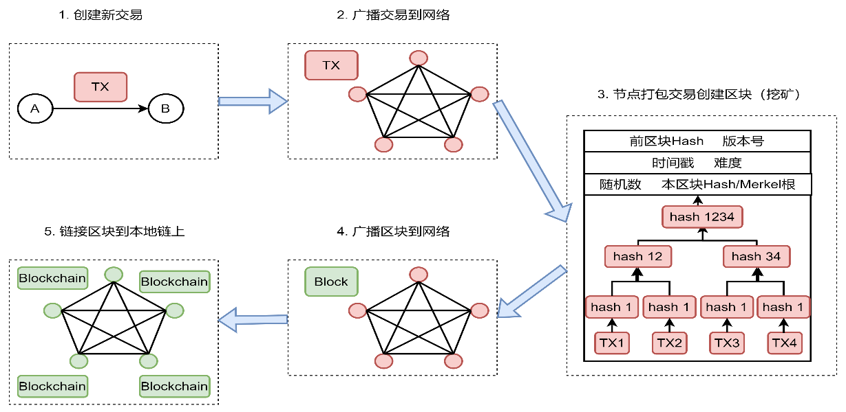
国内外研究现状
区块链系统共识过程
区块链系统中所有节点都可以创建交易；
节点创建交易后会发布到网络，节点收到交易后将其纳入本地未处理交易池中；
节点需要证明自己获得创建区块的权利，并最终获得生成区块的奖励；
当节点证明自己获得出块权限后，创建区块并广播到全网，网络其他节点进行验证；
接收到新区块的节点验证区块和出块节点的有效性之后，将区块链接到本地链上。
Notes:
区块链中所有节点创建交易后，将交易广播到网络
共识节点通过挖矿，打包交易、创建区块
随后将区块广播到网络中
接收到区块的节点验证区块有效性成功后，将区块连接到其本地链上

Slide 7
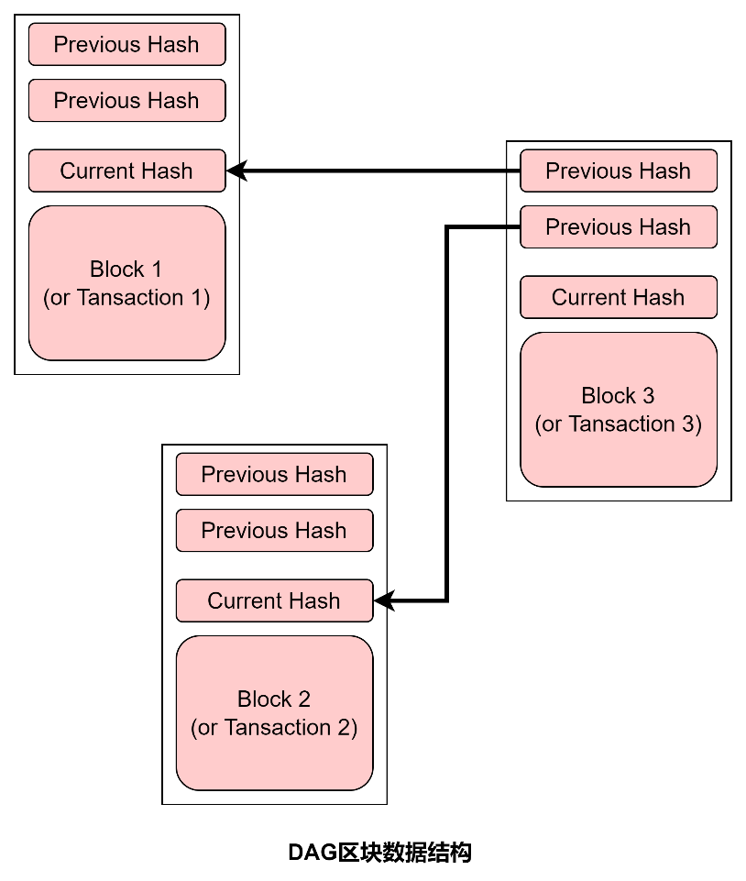
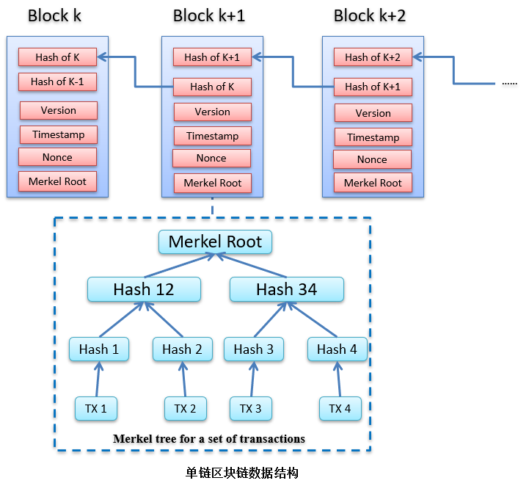
国内外研究现状
区块链共识算法
区块链共识算法
在区块链系统中，相互独立的共识节点在分布式、不可信的环境中对系统的操作顺序和数据快速安全地达成共识。
区块链共识算法分类
Notes:
区块链共识算法 是在区块链系统中，相互独立的共识节点，
在不可信的环境中，对系统的 操作顺序和数据 快速、安全的共识。
区块链共识算法分类很多，
根据共识的能耗可以分为基于物理资源、基于虚拟资源和基于消息通信的
根据共识的类型可分为：竞争类共识算法、协同类共识算法
根据授权情况：授权共识算法，非授权共识算法
在这里，我们根据 区块链存储结构 将区块链共识算法分为单链式区块链共识算法和DAG区块链共识算法

Slide 8
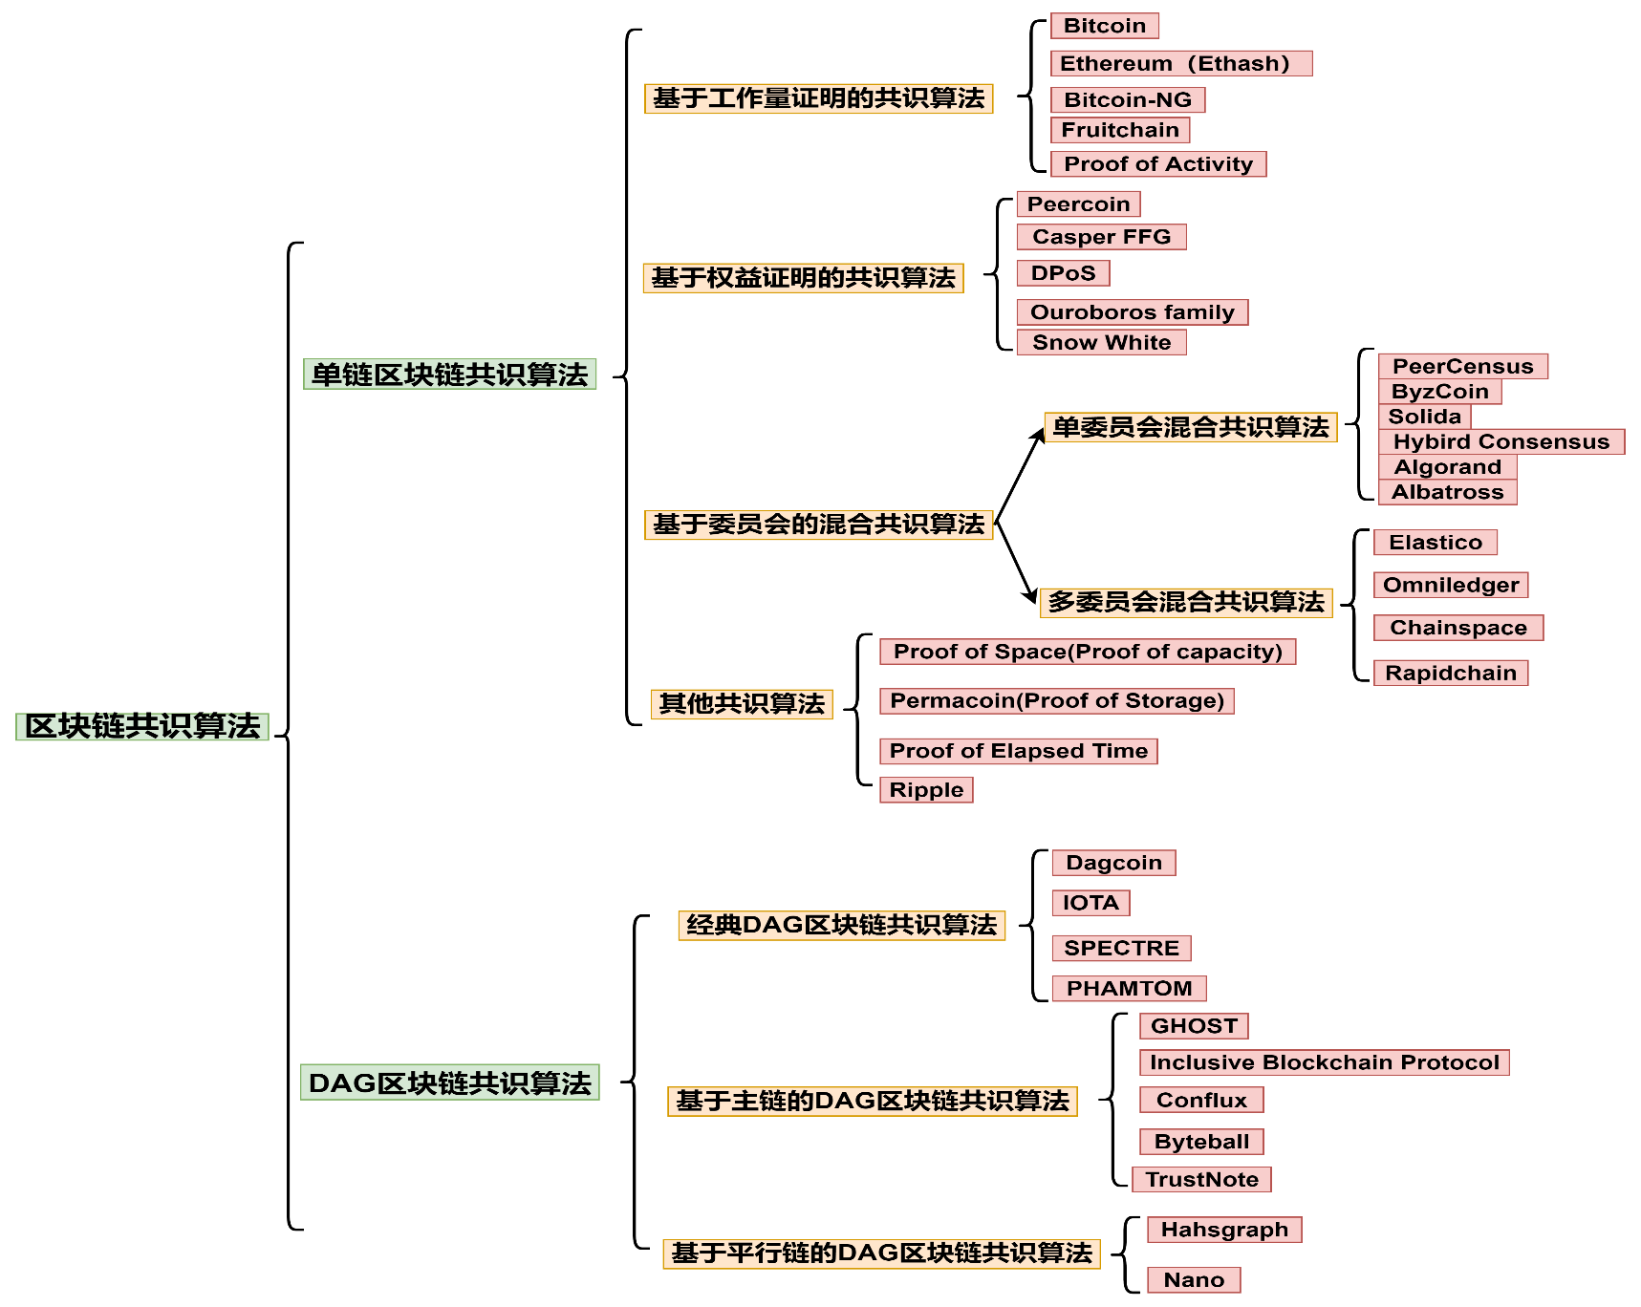
国内外研究现状
区块链共识算法
Notes:
单链区块链系统的共识算法可以分为以下几类：基于工作量证明的共识算法、基于权益证明的共识算法、基于委员会的混合共识算法（单委员会混合共识算法和多委员会混合共识算法）和其他共识算法。
DAG区块链共识算法分为经典、基于主链、基于平行链的共识算法
接下来我们介绍典型的几类共识算法的优缺点

Slide 9
国内外研究现状
Pros and Cons
基于工作量证明的区块链共识算法
优点：高去中心化、能够抵抗女巫攻击。
缺点：巨大的能源消耗，算力集中化和网络脆弱性引起安全性问题（日蚀攻击、双花攻击、自私挖矿攻击等），交易处理效率低。
基于权益证明的区块链共识算法
优点：节约能源，处理交易高效，公平。
缺点：去中心化程度较低，初始代币分配问题，安全问题（无利害关系攻击、打磨攻击、长程攻击等），链分叉问题。
基于委员会的区块链共识算法
优点：系统运行不需要币，处理交易效率高、基本达到实时处理的要求，共识算法具有强一致性，链分叉概率特别小。
缺点：容错率较低，去中心化程度低。
Notes:
基于工作量证明的共识算法是完全去中心化的，并且能够很好的抵抗女巫攻击，但是需要消耗大量的算力、存在算力集中化、交易效率低、分叉攻击的问题
基于权益证明的共工氏算法比较节能、且处理交易非常高效， 但是去中心化程度较低、面临初始代笔分配问题、链分叉平凡以及敌手攻击的安全性问题
基于委员会的共识算法运行不需要代币、交易处理效率高、算法具有强一致性，分叉概率小，但是系统容错率较低、去中心化程度也低，共识所需的网络通信开销大

Slide 10
国内外研究现状
Pros and Cons
经典的DAG区块链共识算法
优点：去中心化，异步通讯，高交易吞吐量、无交易费用。
缺点：交易确认时长不可控，易受双花攻击，弱一致性，无法对交易全局排序，交易图谱溯源复杂，不适用于智能合约。
基于主链的DAG区块链共识算法
优点：交易全局排序，抗双花攻击，高交易吞吐量，拓扑结构比较规则，适用于智能合约。
缺点：交易确认时长不可控，依赖见证节点，弱一致性。
基于平行链的DAG区块链共识算法
优点：处理交易效率高，通信开销小，公平，独立异步操作，抗双花攻击，拓扑结构规则，容易实现交易的全局排序，适用于智能合约。
缺点：交易确认时长不可控，依赖荣誉节点，无全局区块链。
Notes:
经典的DAG区块链共识算法高去中心化、允许异步通信、无交易费用， 但是交易确认时长不可控，无法对交易全局排序，交易图谱溯源复杂，不适用于智能合约，弱一致性
基于主链的DAG区块链共识算法能够对交易全局排序、抗双花攻击、拓扑结构比较规则，适用于智能合约， 但是依赖见证节点
基于平行链的DAG区块链共识算法，交易效率高、通信开销小、公平且能够独立异步操作，能够实现交易的全局排序， 但是依赖荣誉节点，无全局区块链账本

Slide 11
目录
选题背景及意义
国内外研究现状
拟研究内容
Notes:
下面， 我将介绍本课题拟研究的内容

Slide 12
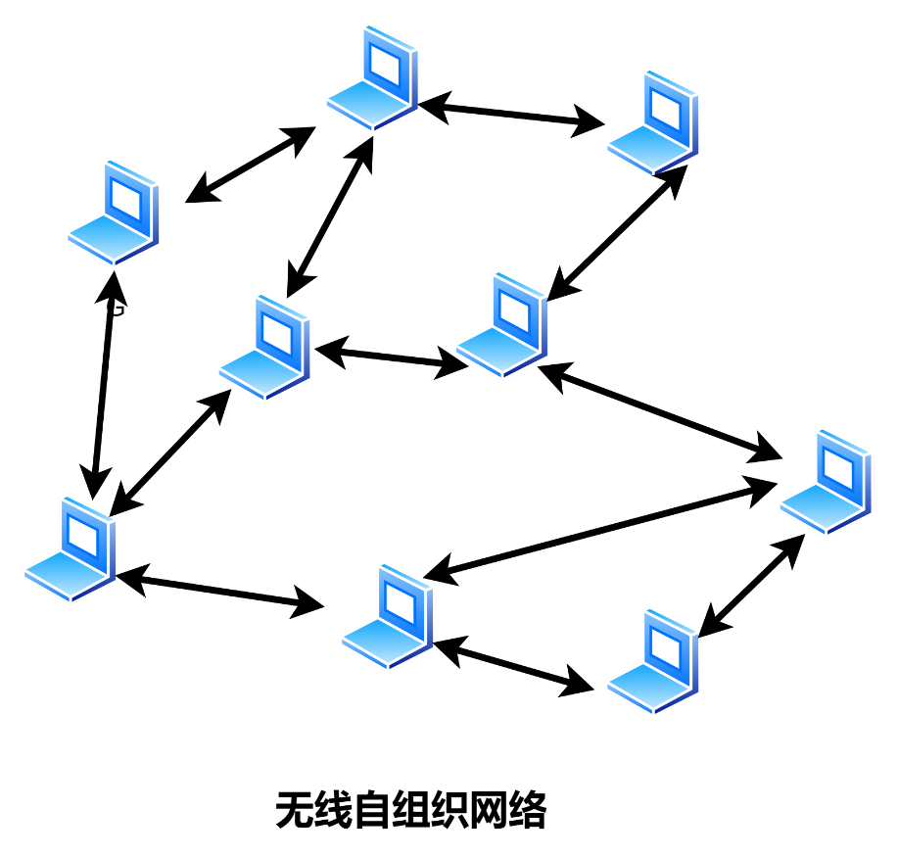
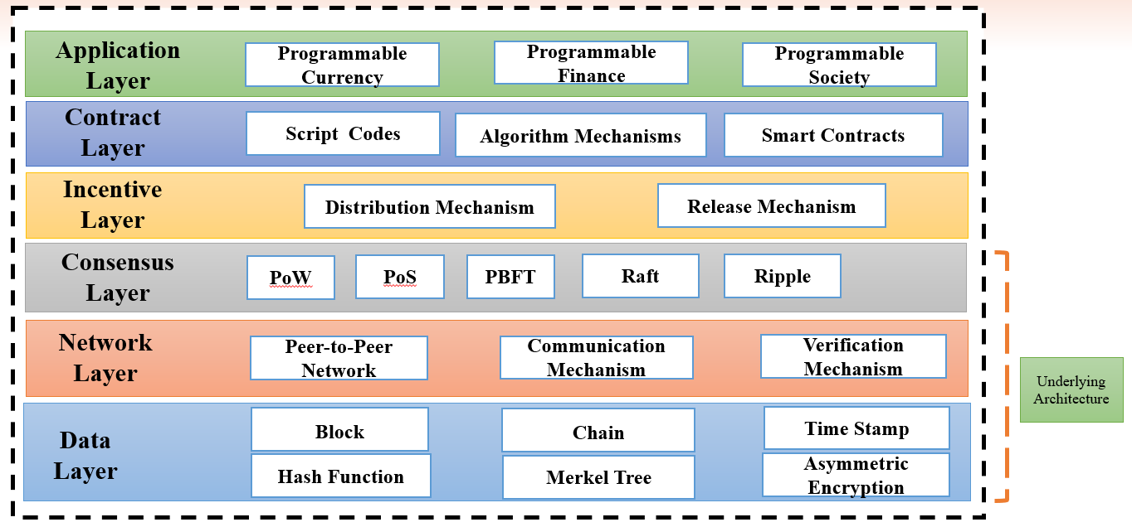
拟研究内容
针对建立在无线自组织网络上的区块链系统，考虑节点具有移动性、节点的资源有限、网络通信质量不稳定以及容易发生网络分区等因素，以低能耗、稳定达成系统共识、提高交易处理效率为目标，设计安全高效的无线区块链系统共识算法。
区块链系统结构
Notes:
考虑无线自组织网络的特征，针对建立在这类网络上的区块链系统，
以低能耗、稳定达成系统共识、提高交易处理效率为目标，设计安全高效的无线区块链共识算法

Slide 13
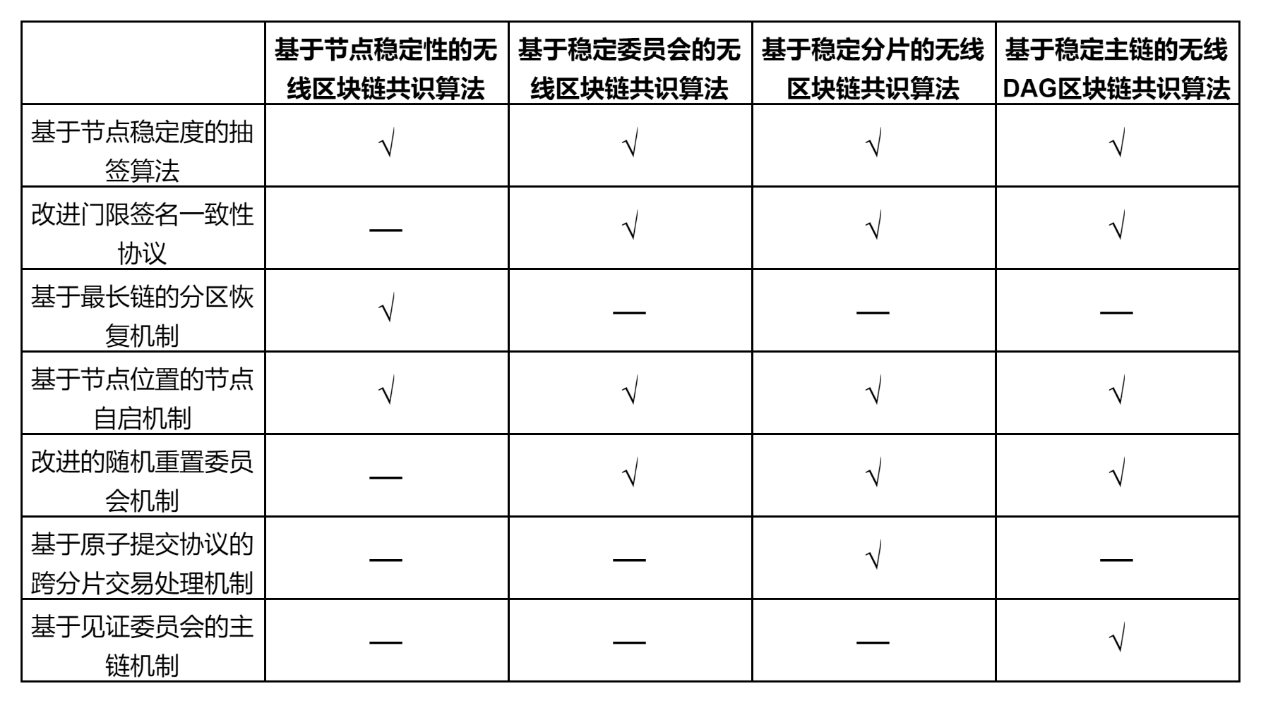
拟研究内容
Notes:
这是 我拟研究的具体内容 和创新点

Slide 14
拟研究内容
1. 基于节点稳定性的无线区块链共识算法
无线自组织网络的网络拓扑是动态变化的，节点能够随时进入和离开网络。因此在无线网络环境下需要选举出比较稳定的出块节点生成区块，避免在共识过程中出块节点离开系统，最终导致无法达成共识。
拟结合无线节点的活动时间和参与共识的比率，设计公平、稳定、高效的无线区块链共识算法，降低参与共识节点的计算资源开销和提高系统处理交易的效率。
问题1：如何定义节点稳定性？
节点活动时间—>节点剩余活动时间（节点的生存期）
节点共识比—>节点在近期内生成区块占最近区块的比值。
问题2：如何选举出块节点？
问题3：如何达成共识确认区块？
问题4：如何确保新节点安全快速加入系统？
Notes:
基于节点稳定性的区块链共识算法的设计
由于无线网络的网络拓扑是动态变化的，且节点能够随时加入和离开网络
为了避免共识过程中共识节点离开导致系统无法达成共识，需要从系统中选出比较稳定的出块节点，确保系统的稳定性
拟结合无线节点的 活动时间和参与共识的比率，设计公平、稳定、高效的无线区块链共识算法，降低参与共识节点的计算资源开销和提高系统处理交易的效率。
设计共识算法时，我们需要考虑以下问题

Slide 15
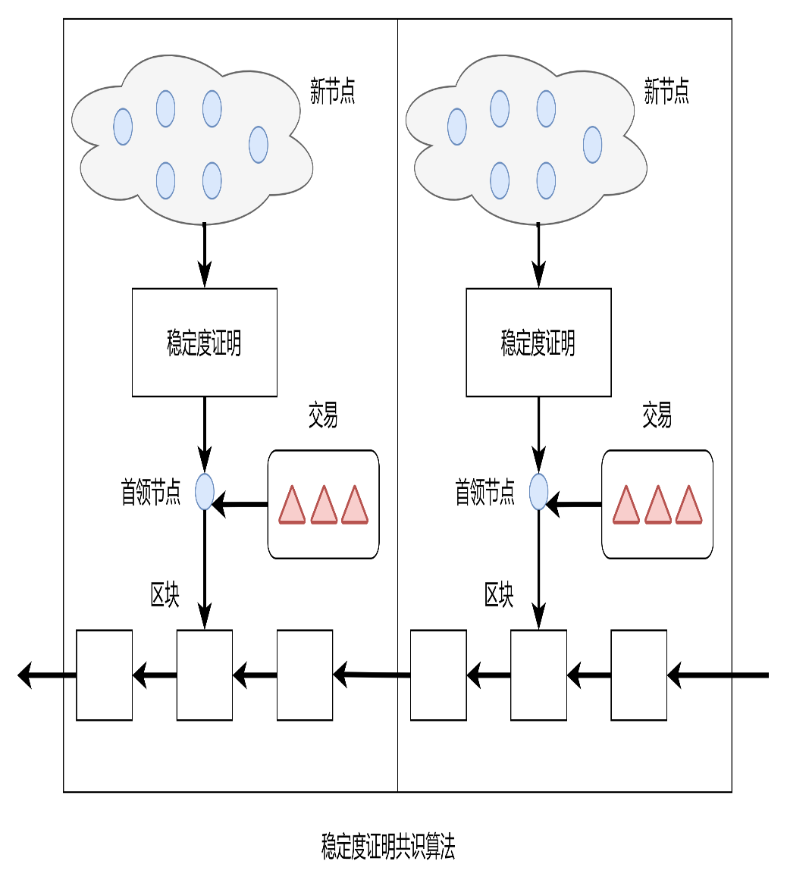
拟研究内容
1. 基于节点稳定性的无线区块链共识算法
共识算法设计
随机选举出块节点：根据节点的稳定度获得出块权限，采用轮盘赌的方式选举出块节点，稳定度越高的节点越容易被选为出块节点。
区块共识过程：出块节点将交易排序并打包成区块，随后广播到网络。其他节点验证区块和出块节点的合法性后，会发送签名份额给出块节点。
区块确认：当出块节点收集到的签名份额达到阈值后，会聚合形成一个最终签名。出块节点会将区块添加到本地链并广播最终签名到全网。其他节点接收到最终签名并验证成功后，也会将区块存入本地区块链中。
Notes:
共识算法主要包括：选举出块节点、区块链共识过程、区块确认几个部分

Slide 16
拟研究内容
1. 基于节点稳定性的无线区块链共识算法
难点
防止敌手发起女巫攻击
敌手偏置出块节点选举过程
网络分区引起区块链分叉，网络分区恢复后分叉处理问题
恶意节点在新节点自启时同步陈旧或者错误的区块链信息
解决方案
定义参与共识节点的稳定度来确保系统能够抵抗女巫攻击
为了防止敌手偏置，通过轮盘赌的方式根据稳定度决定节点被选中为出块节点的概率。
在每一轮开始竞争出块权限之前，节点需要比对所有邻居节点的区块链，同步最新的区块链信息。设置检查点机制，采用多方签名的机制确保系统中节点对部分区块达成全局共识
基于节点位置和单跳邻居的节点自启机制
Notes:
共识算法设计的难点和解决方案分别

Slide 17
拟研究内容
2. 基于稳定委员会的无线区块链共识算法
在无线自组织网场景下，针对单出块节点共识算法只具有弱一致性、区块确认时延高、容易发生链分叉以及无线自组织网络拓扑动态变化等问题，拟结合无线节点的稳定性和经典的分布式系统一致性算法，设计快速、稳定的基于委员会的无线区块链共识算法，提高无线区块链系统共识的稳定性和交易处理效率。
问题1：如何选举委员会？
问题2：如何选举委员会首领？
问题3：委员会内如何达成一致？
问题4：如何重置委员会？
Notes:
针对单出块节点共识算法只具有 弱一致性、区块确认时延高、容易发生链分叉以及无线自组织网络拓扑动态变化等问题，
拟结合 无线节点的稳定性和经典的分布式系统一致性算法，
设计基于稳定委员会的无线区块链共识算法，提高无线区块链系统共识的稳定性和交易处理效率。
设计这类共识算法需要解决问题：

Slide 18
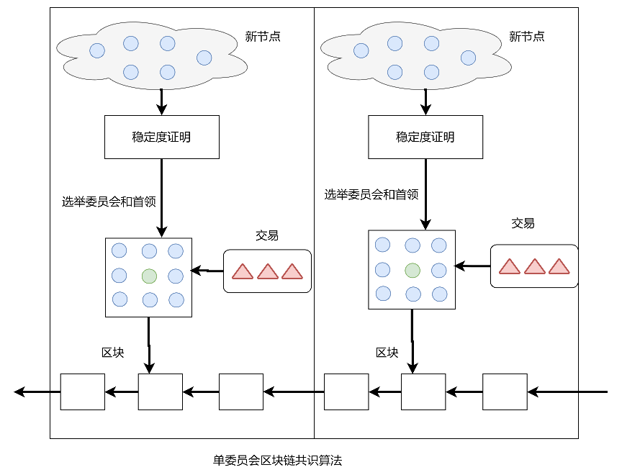
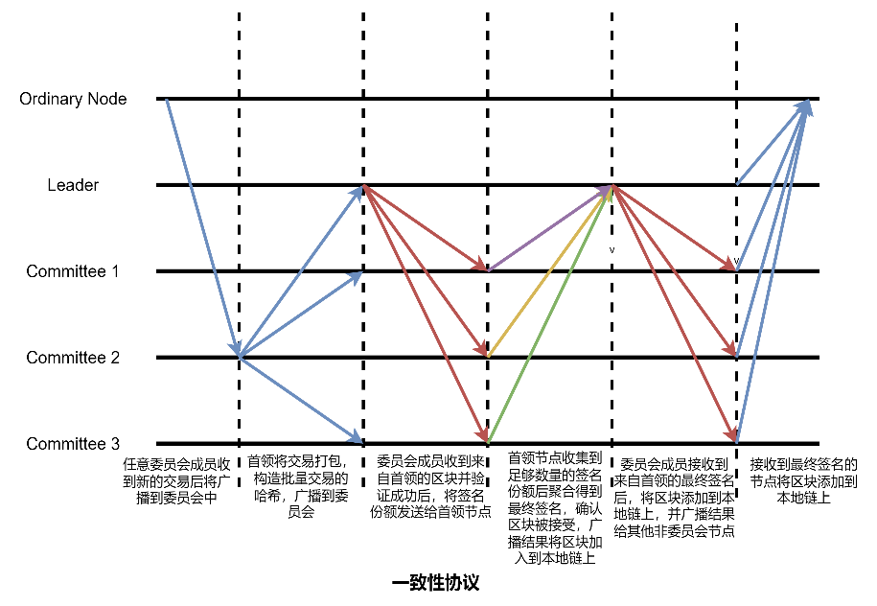
拟研究内容
2. 基于稳定委员会的无线区块链共识算法
共识算法设计
随机选举委员会：根据节点的稳定度，采用轮盘赌的方式选举委员会成员。
选举首领节点：根据委员会成员中节点的位置或通信跳数选举每一轮的委员会首领。
一致性协议：首领节点会将交易排序并打包到区块，将区块作为提案广播给委员会。委员会内执行基于门限签名的一致性协议对区块的有效性达成一致，确认区块。委员会成员将被确认的区块链接到本地链上，并广播给其他非委员会成员。
委员会重置：在委员会任期结束之后，通过基于节点稳定度的随机选举方式选举出新的委员会成员，替换稳定度较低的旧成员。
Notes:
共识算法主要包括：委员会选举、首领节点选举、一致性协议设计以及委员会重置

Slide 19
拟研究内容
2. 基于稳定委员会的无线区块链共识算法
难点
选举出比较稳定可信任的委员会成员
委员会达成共识通信时延大
委员会一致性过程中二次通信的安全问题
敌手偏置委员会安全快速重配置
网络分区造成无法选举出足够数量的委员会或出现多个委员会
解决方案
基于节点稳定度选举委员会成员
基于节点间的平均跳数或者平均欧式距离选举委员会中首领节点
基于门限签名的一致性协议可以避免二次通信的安全问题
通过随机方式选取新的委员会节点，用于替换部分委员会中稳定度低的节点
当委员会成员无法收到大部分回复时，采取分区恢复机制
Notes:
共识算法设计的难点和解决方案分别是

Slide 20
拟研究内容
3. 基于稳定分片的无线区块链共识算法
针对组网规模大、节点分布范围广的无线自组织网络场景，拟结合网络分布特征、节点的稳定性和分布式系统一致性协议，设计具有高稳定性和较高扩展性的基于多委员会无线区块链共识算法，降低共识所需的网络通信开销和提高区块链系统交易处理效率。
问题1：如何选举和分配分片委员会成员？
问题2：如何选举每个分片的首领节点？
问题3：如何处理跨分片交易问题？
问题4：如何快速安全地重置各分片委员会成员？
Notes:
针对组网规模大、节点分布范围广的无线自组织网络场景，
拟结合网络分布特征、节点的稳定性和分布式系统一致性协议，
设计具有高稳定性和较高扩展性的基于多委员会无线区块链共识算法，
降低共识所需的网络通信开销和提高区块链系统交易处理效率。
需要解决的问题有

Slide 21
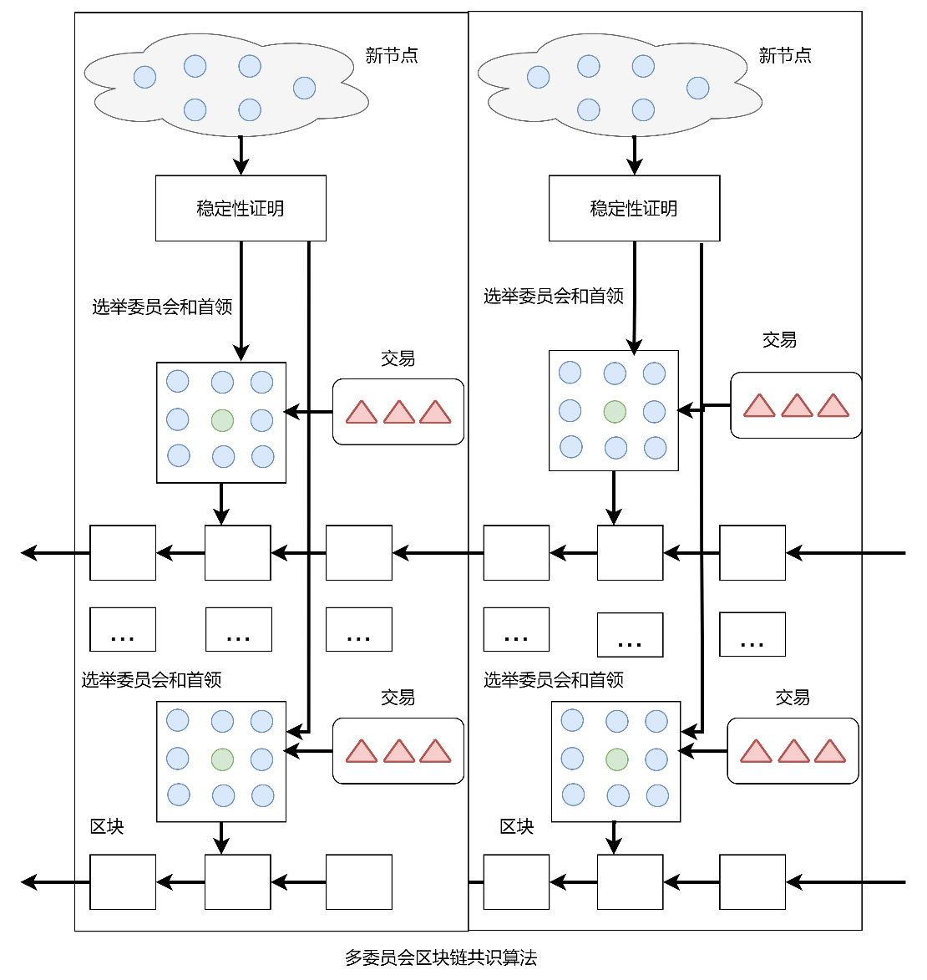
拟研究内容
3. 基于稳定分片的无线区块链共识算法
共识算法设计
随机选举和分配委员会：根据节点的稳定度，采用随机方式选举和分配委员会成员。
选举首领节点：根据分片委员会成员中节点的位置或通信跳数选举每一轮的分片委员会首领。
一致性协议：各分片首领节点会将交易排序并打包到分片区块，将分片区块作为提案广播给分片委员会。分片委员会内执行基于门限签名的一致性协议对区块的有效性达成一致，随后将分片区块提交到最终委员会。最终委员会内整合并对总区块的达成一致。委员会成员将区块链接到本地链上，并将区块广播给其他非委员会成员实现全局共识。
委员会重置：在委员会任期结束之后，通过基于节点稳定度的随机选举方式选举出新的分片委员会成员和最终委员会成员，替换稳定度较低的旧成员。
Notes:
共识算法包括 分片委员会和最终委员会的选举和分配、首领节点选举、一致性协议、委员会重置

Slide 22
拟研究内容
3. 基于稳定分片的无线区块链共识算法
难点
各分片节点的稳定度具有差异性
委员会选举和分配过程容易被敌手偏置
委员会和根委员会生成区块、达成共识时间具有差异性
分片中选举的首领节点分片达成共识的网络通信比较大
跨分片交易死锁
敌手偏置委员会重置时
解决方案
根据各个分片的特征，设置不同的节点的稳定度函数的权重系数。
采用可验证随机机制来防止敌手干预选举和分配过程
选举和分配根委员会和分片中委员会时，需要一个同步机制，确保系统在一个时间段内达成共识
每个分片委员会根据所在分片中委员会成员的平均跳数或平均距离来选举分片委员会首领
跨分片交易原子提交协议防止交易过程出现死锁
在委员会任期结束时，为了防止敌手偏置采用随机方式选取新的委员会节点，用于替换部分委员会中稳定度低的节点
Notes:
共识算法的难点和解决方案分别是

Slide 23
拟研究内容
4. 基于稳定主链的无线DAG区块链共识算法
针对大规模无线自组织网络场景，考虑网络规模、网络拓扑动态变化和网络分区等问题，拟结合无线网络特征和DAG区块链的特点，设计稳定高效的无线DAG区块链共识算法，在不依赖可信见证节点时，提高区块链系统的交易处理效率和抗双花攻击性。
问题1：如何生成并确认交易（区块）？
问题2：如何解决双花交易问题？
问题3：如何保证参与节点的活性和安全性？
问题4：如何确保新节点快速安全的加入系统？
Notes:
针对大规模无线自组织网络场景，
考虑网络规模、网络拓扑动态变化和网络分区等问题，
拟结合无线网络特征和DAG区块链的特点，
设计稳定高效的无线DAG区块链共识算法，
在不依赖可信见证节点时，提高区块链系统的交易处理效率和抗双花攻击性。
需要考虑的问题有

Slide 24
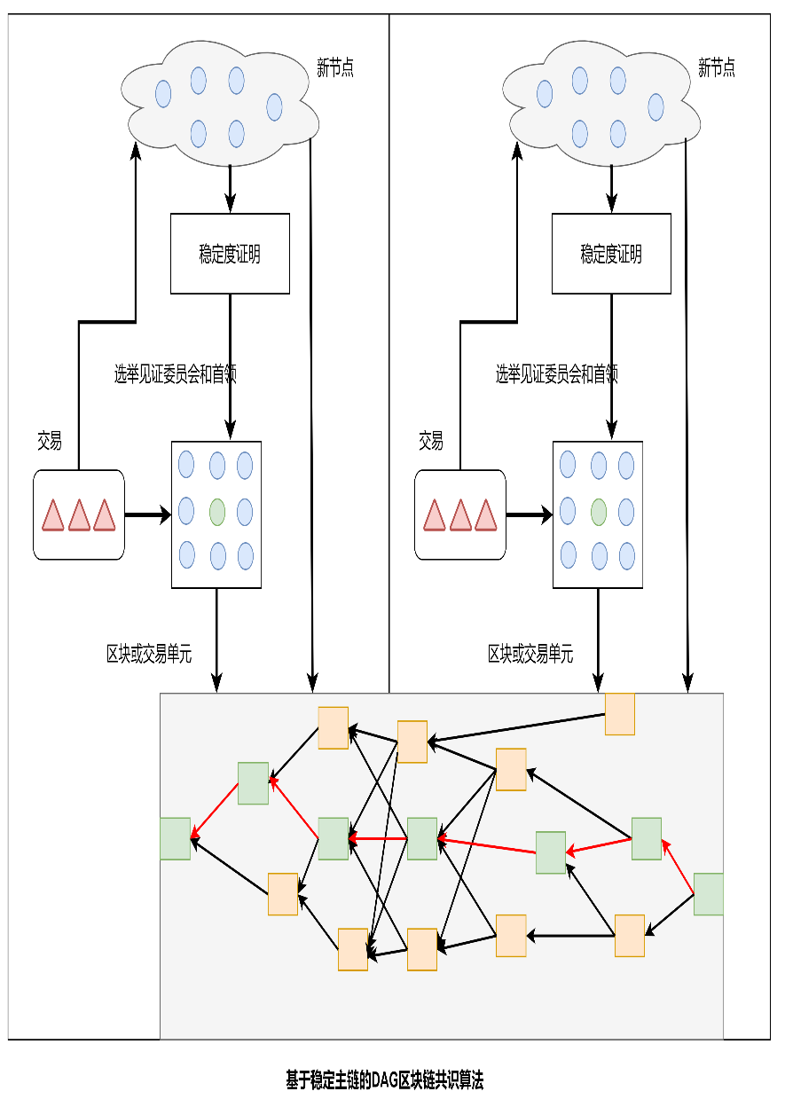
拟研究内容
4.基于稳定主链的无线DAG区块链共识算法
共识算法设计
随机选举见证委员会：根据节点的稳定度，随机选举见证委员会成员。
选举首领节点：根据见证委员会成员的位置或通信跳数选举每一轮的委员会首领。
一致性协议：见证委员会首领将生成区块或者交易单元，并作为提案发送到委员会中。委员会内执行基于门限签名的一致性协议对区块或交易单元的有效性达成一致。随后将见证区块或者交易单元广播到网络中。
主链机制：通过见证区块或者交易单元，根据DAG拓扑结构构建主链，并且确定稳定点。
委员会重置：在见证委员会任期结束之后，通过基于节点稳定度的随机选举方式选举出新的见证节点替换稳定度较低的旧节点。
Notes:
共识算法设计包括 选举见证委员会、选举委员会首领、一致性协议设计、主链机制确定和委员会重置

Slide 25
拟研究内容
4.基于稳定主链的无线DAG区块链共识算法
难点
区块链交易确认和双花问题
构建主链时见证交易的可信性和稳定性问题
父交易单元的选择问题
节点参与共识的活性和安全性问题
新节点加入系统时的安全自启问题
解决方案
通过可信的见证交易构建主链对交易全局排序。见证交易成为主链的稳定点之后可以确认稳定点之前的交易单元，即确认交易单元。根据主链序号决定冲突交易的有效性
根据节点的稳定度选举稳定可信的见证委员会成员，并快速、高效地生成见证交易。委员会内部执行基于门限签名的一致性协议确保快速安全地对见证交易达成一致
根据构建的主链号，选举最新的，支持最多见证交易单元的交易作为父交易单元
采用奖惩机制确保参与维护区块链系统节点的活性和降低节点作恶的机会
节点加入系统后，获取见证委员会信息，通过比对同步主链号最大、拥有交易数量最多的DAG区块链
Notes:
算法设计的难点和解决方案

Slide 26
拟研究内容
无线区块链系统共识算法仿真实验
实验目标
测试共识算法的性能：交易确认时延和交易吞吐量
测试网络分区容忍性：区块链分叉概率
测试区块链系统容错性：测试存在故障节点时的交易吞吐量
影响因素
网络节点的数量
网络节点的密度
网络带宽
区块大小
网络分区
Notes:
针对拟研究的无线区块链系统的共识算法，需要设计仿真实验验证性能
实验目标和影响因素为

Slide 27
感谢聆听
请各位老师批评指导
Notes:
以上是我的汇报，感谢各位老师和同学的耐心、请各位老师批评指导

